Slide 1

Xây dựng hệ thống lưu trữ dữ liệu sử dụng mã nguồn mở (NAS - Network Attached Storage)

Slide 2


Văn Công Tuấn Vũ Ngọc Đang
Notes:
LƯU Ý:
Để thay đổi hình ảnh trên trang chiếu này, hãy chọn ảnh, rồi xóa ảnh đi. Sau đó bấm vào biểu tượng Ảnh trong chỗ dành sẵn để chèn hình ảnh riêng của bạn.

Slide 3
Nội Dung
1.Lịch Sử Phát Triển Rockstor
2. Giới thiệu sơ lượt về Rockstor
3. Các chức năng chính của Rockstor
4. Một số tính các chức năngcủa Rockstor
5.Giao Diện Người Dùng
6. Các trường hợp sử dụng Rockstor
7. Những hạn chế và lưu ý khi sử dụng Rockstor
8. Các sự cố khi sử dụng Rockstor và hướng giải quyết
9.So sánh với các phần mềm nas khác và tại sao phải dùng

Slide 4
1.Lịch sử phát triển của Rockstor
Rockstor là một hệ điều hành mã nguồn mở được phát triển dựa trên nền tảng openSUSE Leap và thiết kế để quản lý các hệ thống lưu trữ dựa trên Btrfs. Dưới đây là lịch sử phát triển của Rockstor:
- Năm 2012: Rockstor được thành lập bởi nhà phát triển người Úc, Suman Chakravartula, với mục đích tạo ra một hệ thống quản lý lưu trữ mã nguồn mở dựa trên Btrfs.
- Năm 2021: Rockstor v4.0.9 được phát hành với nhiều cải tiến hiệu suất và sửa lỗi.
- Trong quá trình phát triển, Rockstor đã được cộng đồng phát triển và người dùng đóng góp tích cực vào việc cải tiến và phát triển sản phẩm. Hiện tại, Rockstor đang tiếp tục được phát triển và hỗ trợ bởi cộng đồng.

Slide 5
2. Giới thiệu sơ lượt về Rockstor
Rockstor là một hệ điều hành mã nguồn mở được thiết kế để quản lý các hệ thống lưu trữ dựa trên Btrfs. Nó được xây dựng dựa trên nền tảng openSUSE Leap và cung cấp giao diện web để quản lý các tính năng của hệ thống lưu trữ. Các tính năng của Rockstor bao gồm:
- Hỗ trợ các tính năng của Btrfs như RAID, snapshot và compression.
- Hỗ trợ các giao thức lưu trữ như iSCSI, NFS và SMB/CIFS.
- Tích hợp Docker và hỗ trợ các ứng dụng Docker.
- Cung cấp giao diện web đơn giản để quản lý các tính năng của hệ thống lưu trữ.

Slide 6
2. Giới thiệu sơ lượt về Rockstor
- Hỗ trợ phân quyền và quản lý người dùng.
- Hỗ trợ các tính năng như đồng bộ hóa dữ liệu và sao lưu.
- Rockstor có một giao diện web đơn giản và trực quan để quản lý các tính năng của hệ thống lưu trữ.
- Rockstor là một giải pháp lưu trữ linh hoạt và dễ sử dụng cho các doanh nghiệp và cá nhân.
- Rockstor là một hệ điều hành lưu trữ mã nguồn mở và miễn phí dựa trên openSUSE Leap, được thiết kế để quản lý các hệ thống lưu trữ dựa trên Btrfs.

Slide 7
3. Các chức năng chính của Rockstor
- Quản lý người dùng và phân quyền: Rockstor cho phép người dùng quản lý người dùng và phân quyền, giúp xác định quyền truy cập cho các người dùng khác nhau.
- Hỗ trợ các giao thức lưu trữ: Rockstor hỗ trợ các giao thức lưu trữ như NFS, SMB/CIFS và iSCSI, giúp người dùng chia sẻ tệp tin và thư mục giữa các máy tính trong một mạng.
- Đồng bộ hóa dữ liệu và sao lưu: Rockstor cung cấp các tính năng như đồng bộ hóa dữ liệu và sao lưu để bảo vệ dữ liệu của người dùng.
- Với các tính năng linh hoạt và dễ sử dụng của mình, Rockstor là một giải pháp lưu trữ hiệu quả cho các doanh nghiệp và cá nhân.
Rockstor là một hệ điều hành lưu trữ được thiết kế để quản lý các hệ thống lưu trữ. Các chức năng chính của Rockstor gồm:
- Quản lý hệ thống lưu trữ: Rockstor cung cấp một giao diện đơn giản và trực quan để quản lý các tính năng của hệ thống lưu trữ như RAID, snapshot, compression và iSCSI.
- Hỗ trợ Docker: Rockstor tích hợp Docker và hỗ trợ các ứng dụng Docker, giúp người dùng triển khai các ứng dụng trong các container Docker trên hệ thống lưu trữ của họ một cách dễ dàng.

Slide 8
4. Một số chức năng của Rockstor
Quản lý hệ thống lưu trữ
Hỗ trợ Docker
Quản lý người dùng và phân quyền
Hỗ trợ các giao thức lưu trữ
Tính năng đồng bộ hóa dữ liệu và sao lưu

Slide 9
4 Một số chức năng của Rockstor
Quản lý đĩa trực tuyến
Quản lý hồ bơi trực tuyến
Quản lý ảnh chụp và chia sẻ trực tuyến
Quản lý dịch vụ đám mây
Quản lý dịch vụ thư mục
Quản lý bản sao

Slide 10
5.Giao Diện Người Dùng
1.Dashboard (Bảng điều khiển)
2.Storage (Kho)
3.System (Hệ Thống)
4.Rock-ons (Docker Plugins)
5.Web-UI

Slide 11
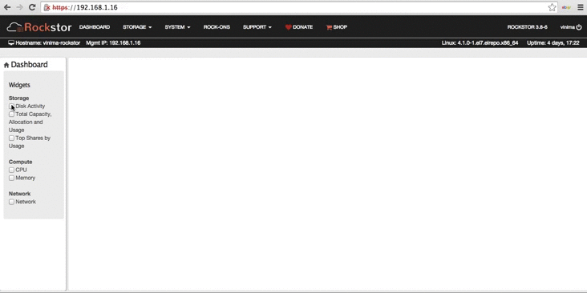
Dashboard (Bảng điều khiển)
Bảng điều khiển

Slide 12
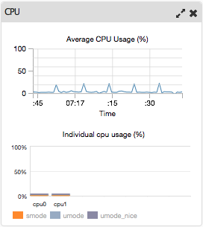
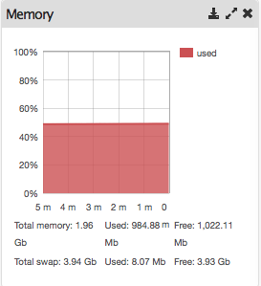
Dashboard (Bảng điều khiển)
Tiện ích CPU
Tiện ích bộ nhớ

Slide 13
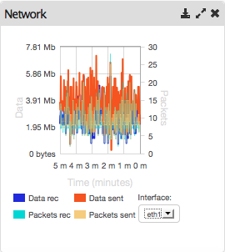
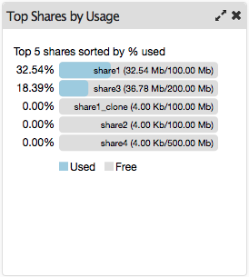
Dashboard (Bảng điều khiển)
Widget hoạt động mạng
Tiện ích chia sẻ hàng đầu

Slide 14
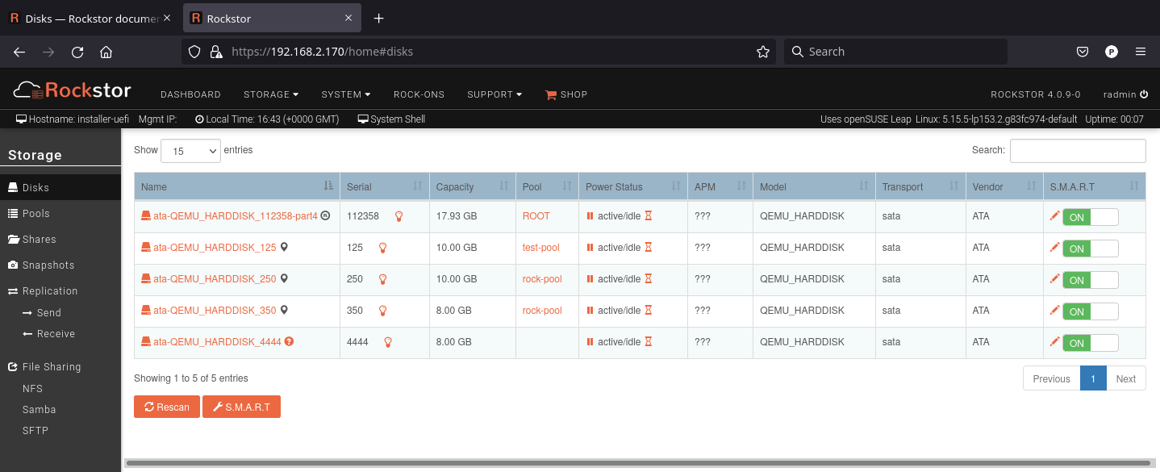
Storage (Kho)
Disks

Slide 15
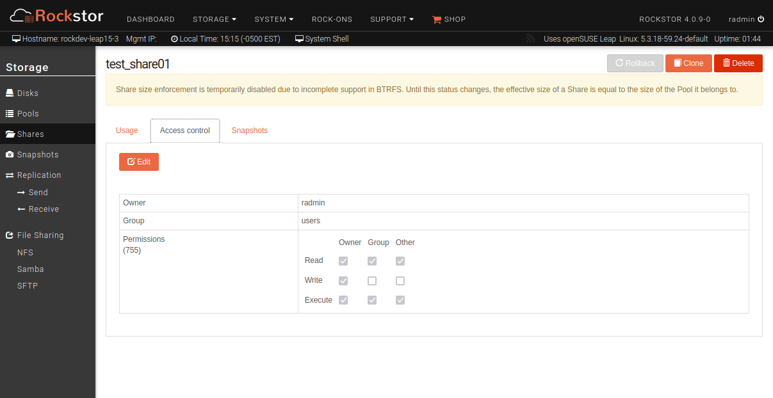
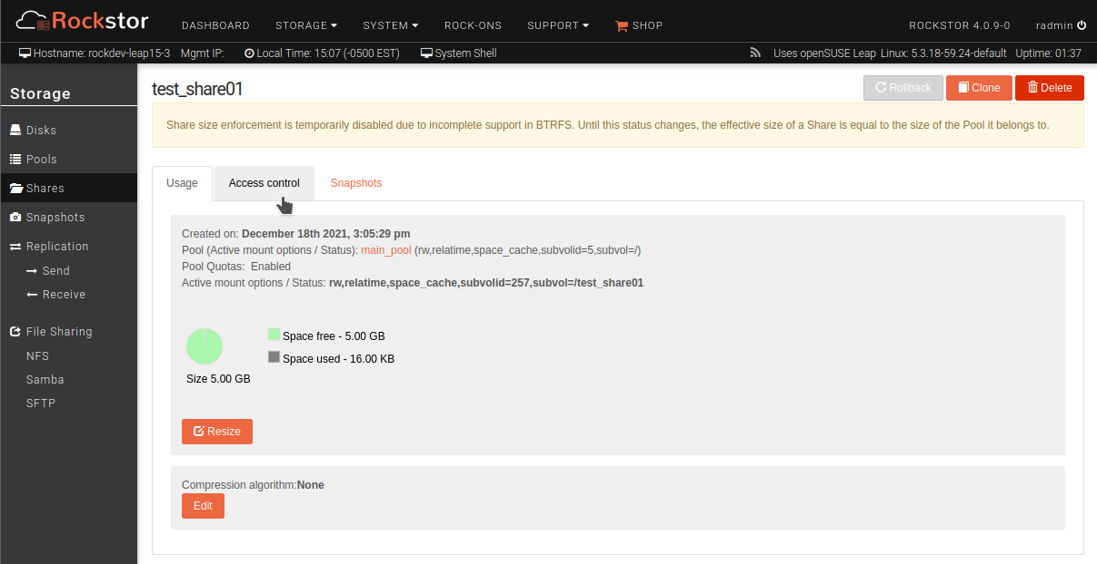
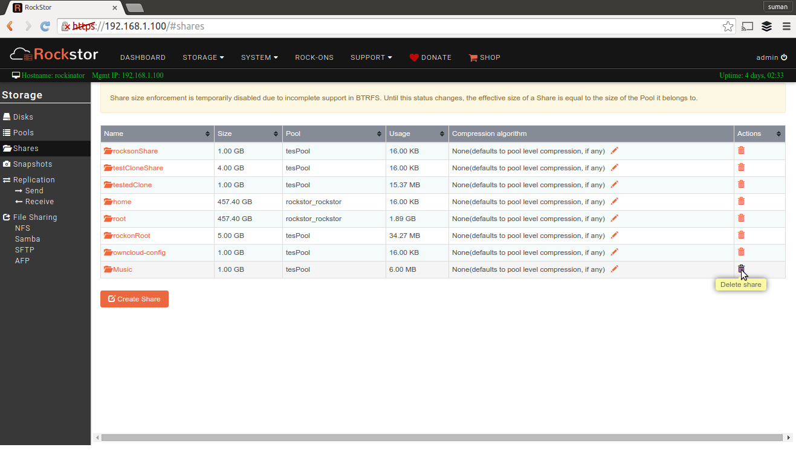
Storage (Kho)
Share

Slide 16
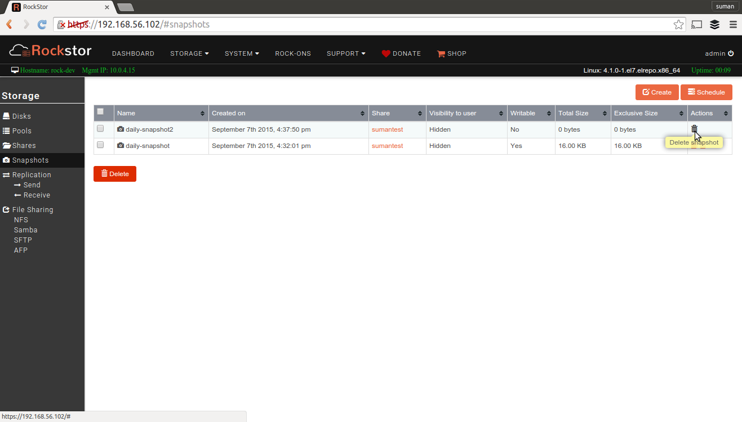
Storage (Kho)
Snapshots

Slide 17
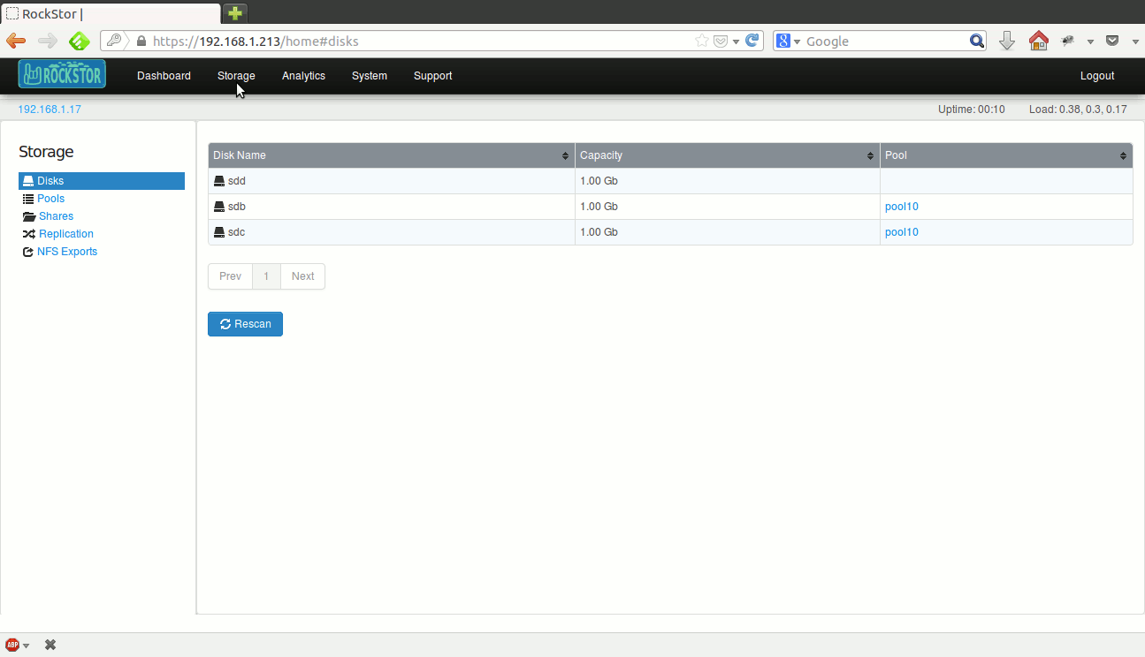

Storage (Kho)
Replication

Slide 18
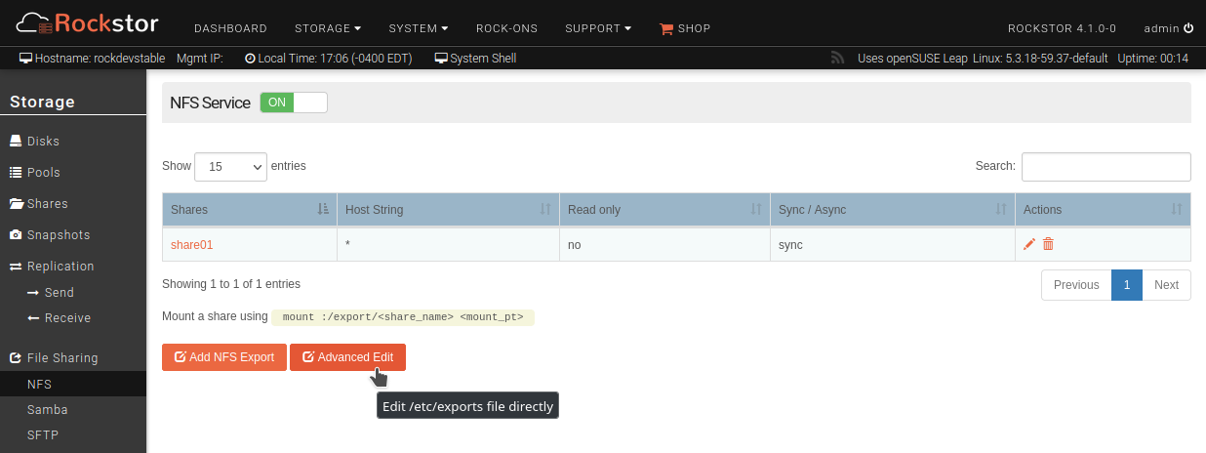
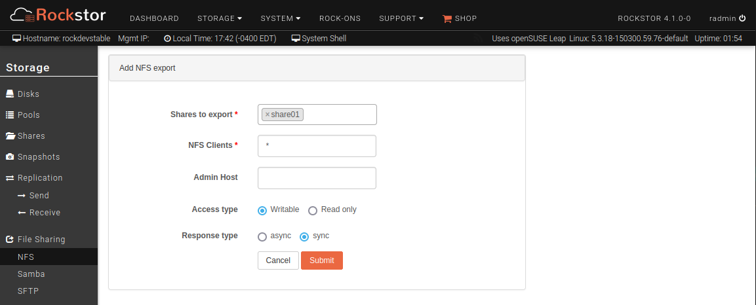
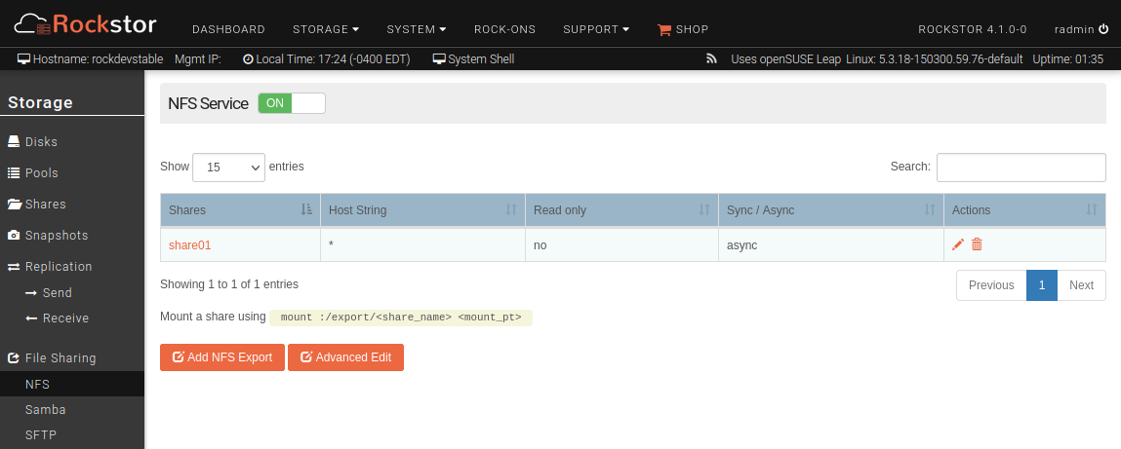
Storage (Kho)
File sharing
Network File System (NFS)

Slide 19
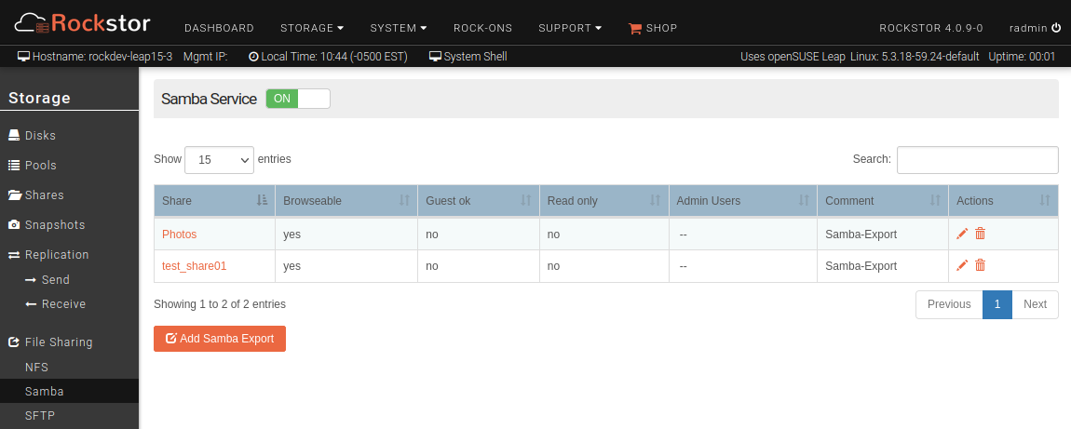
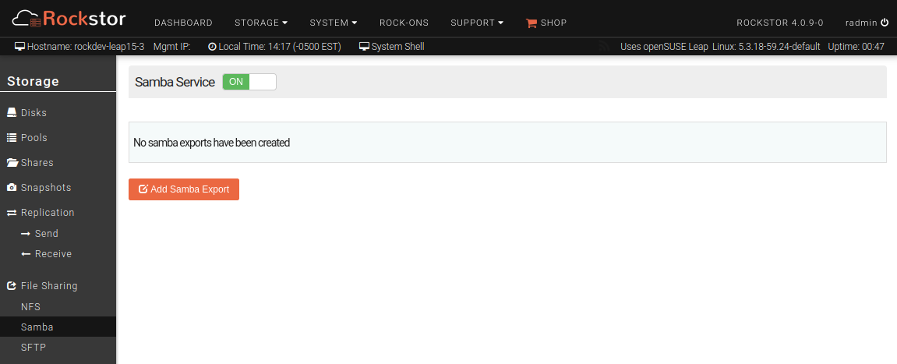
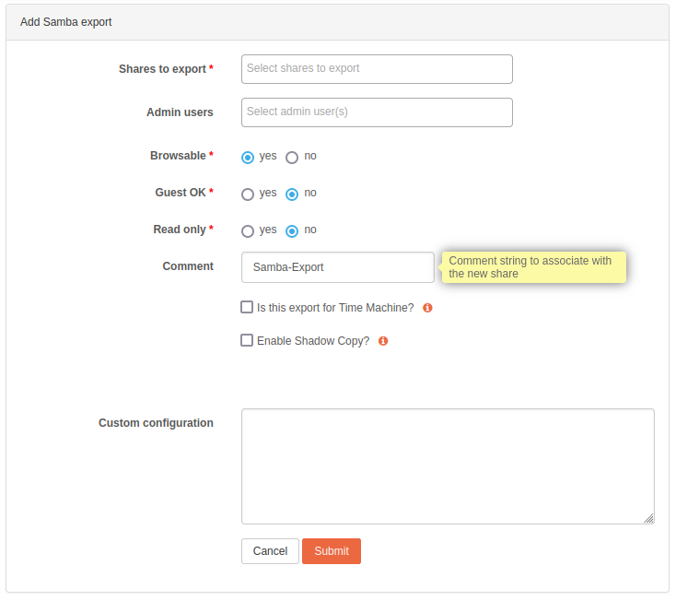
Storage (Kho)
File sharing
Samba/CIFS

Slide 20
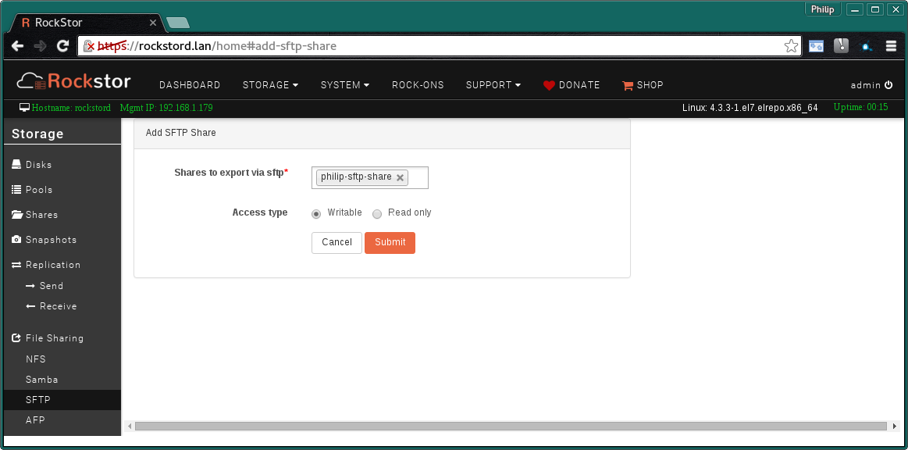
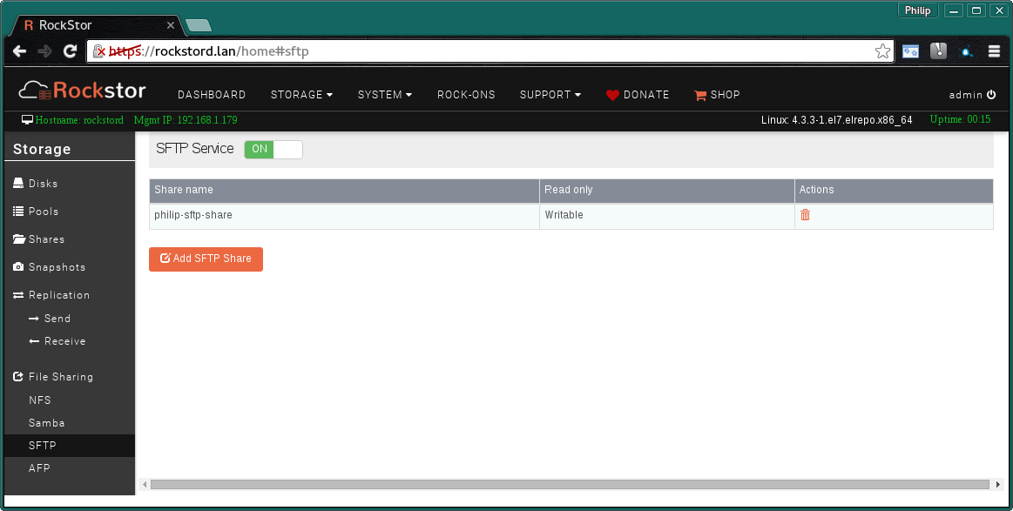
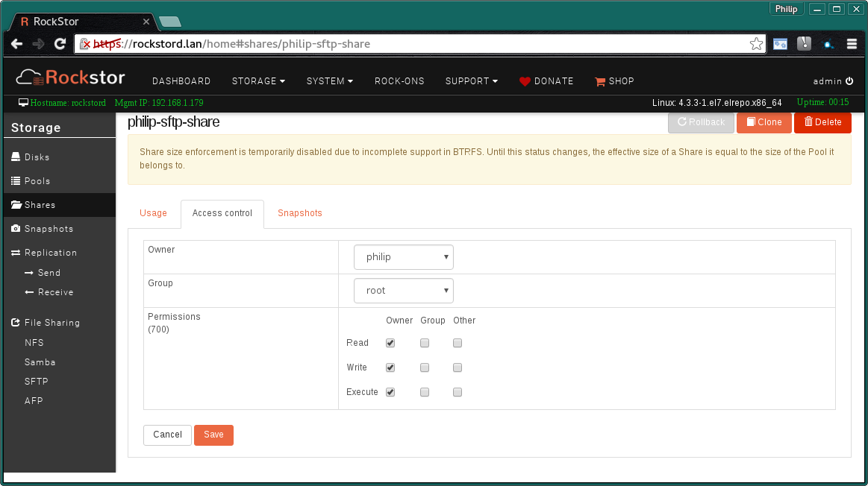
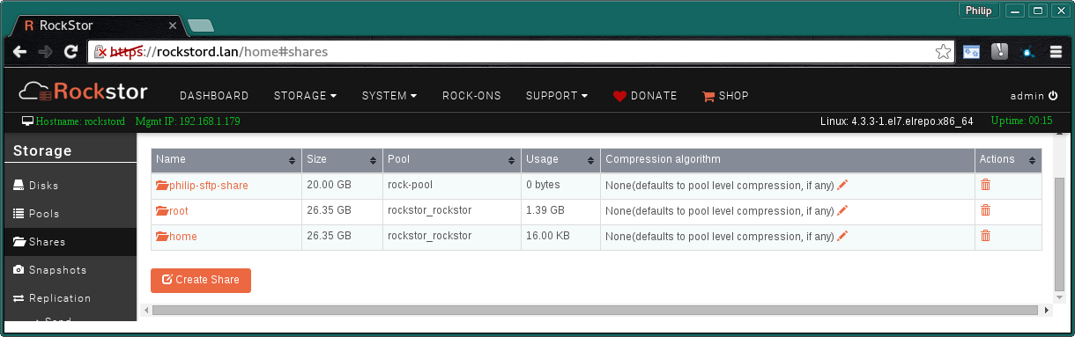
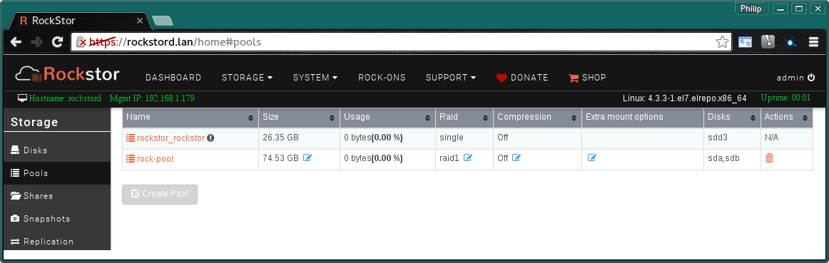
Storage (Kho)
File sharing
Secure File Transport Protocol (SFTP)

Slide 21
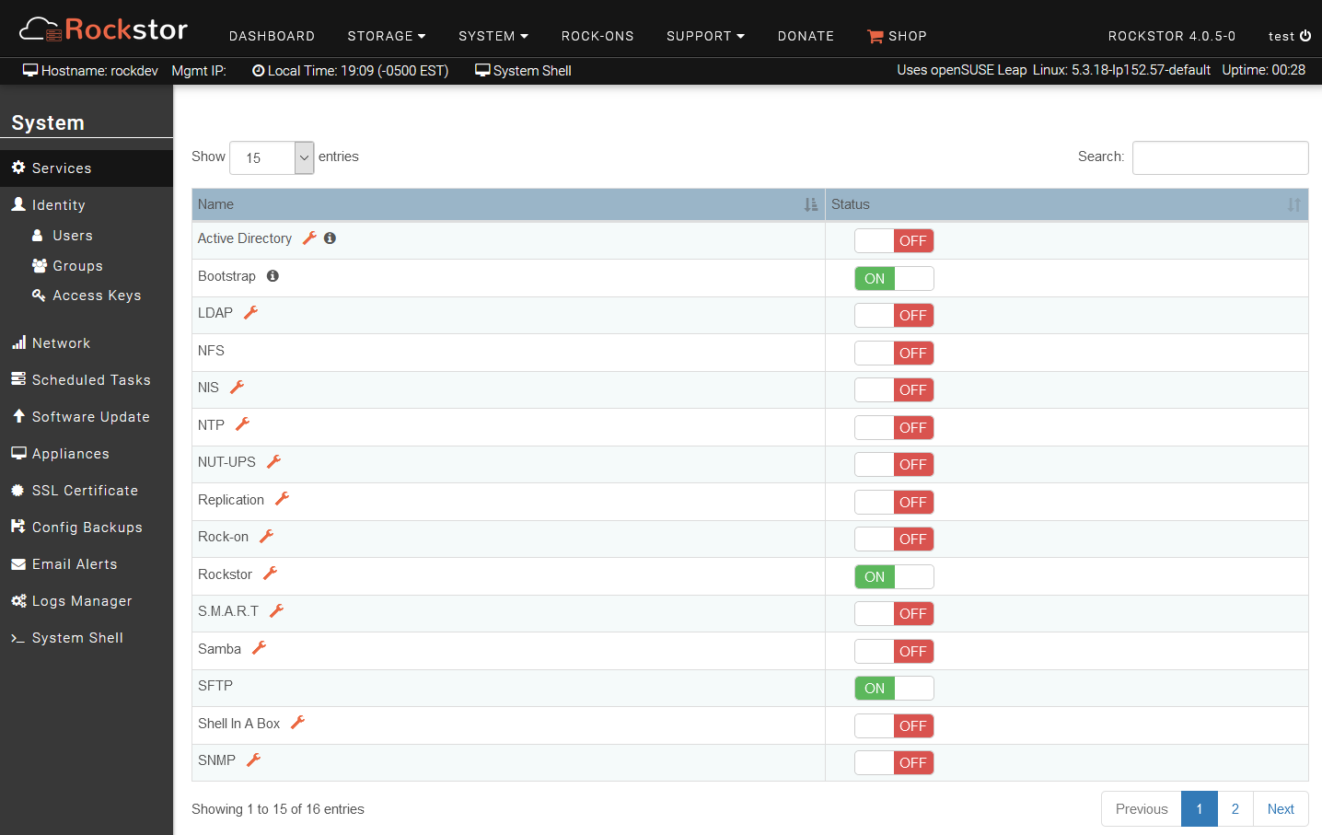
System (Hệ Thống)
Servers

Slide 22
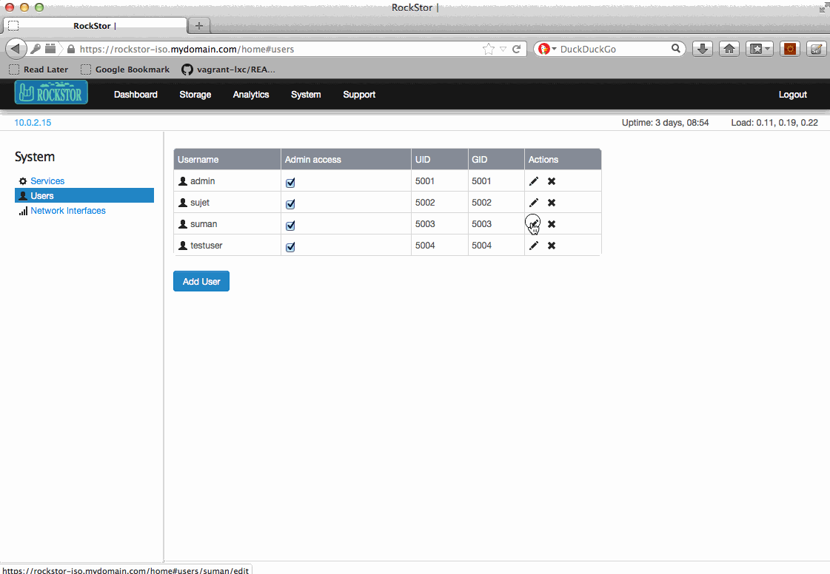
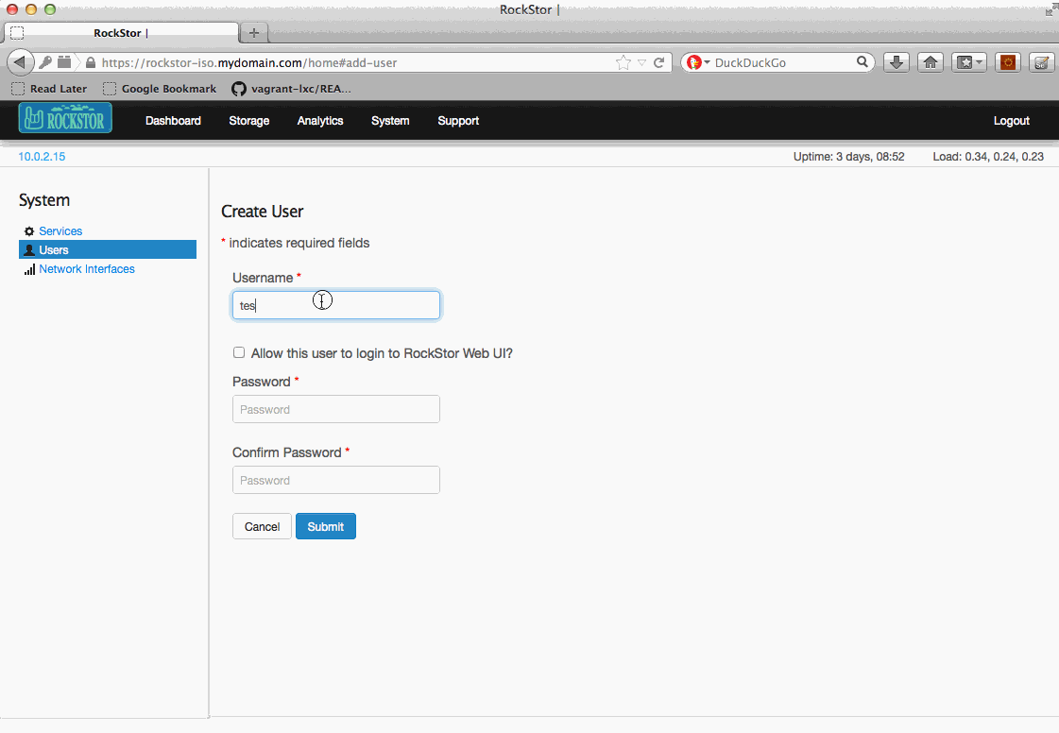
System (Hệ Thống)
Identity
Users

Slide 23
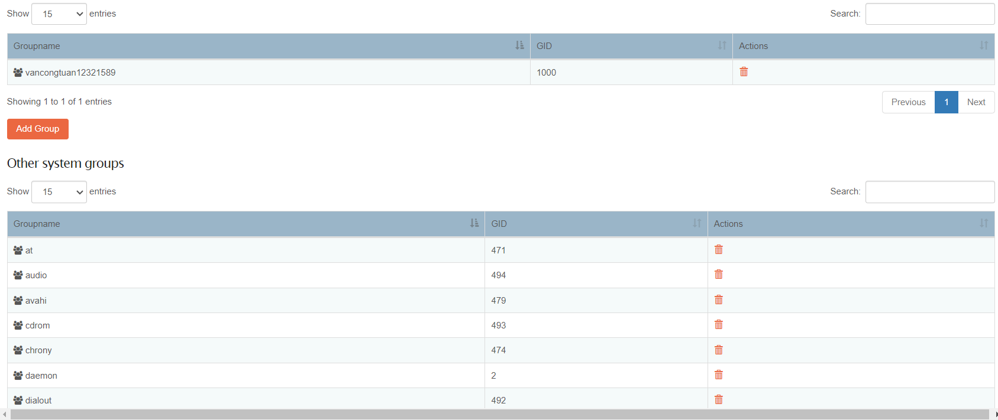
System (Hệ Thống)
Identity
Group

Slide 24
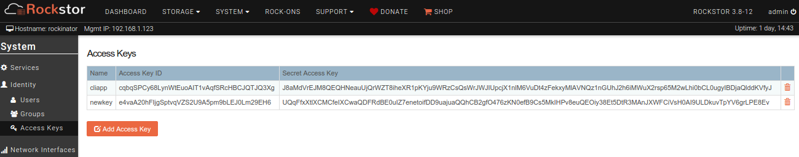
System (Hệ Thống)
Identity
Access key

Slide 25
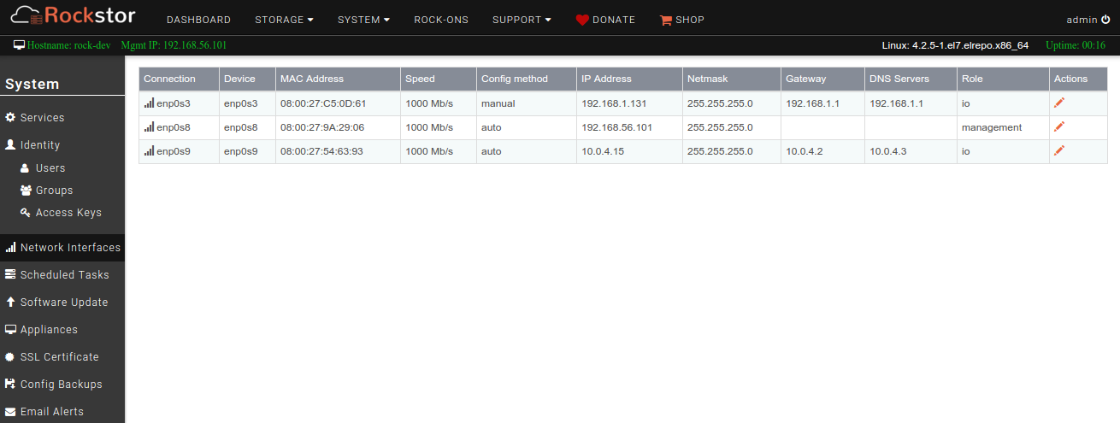
System (Hệ Thống)
Network

Slide 26
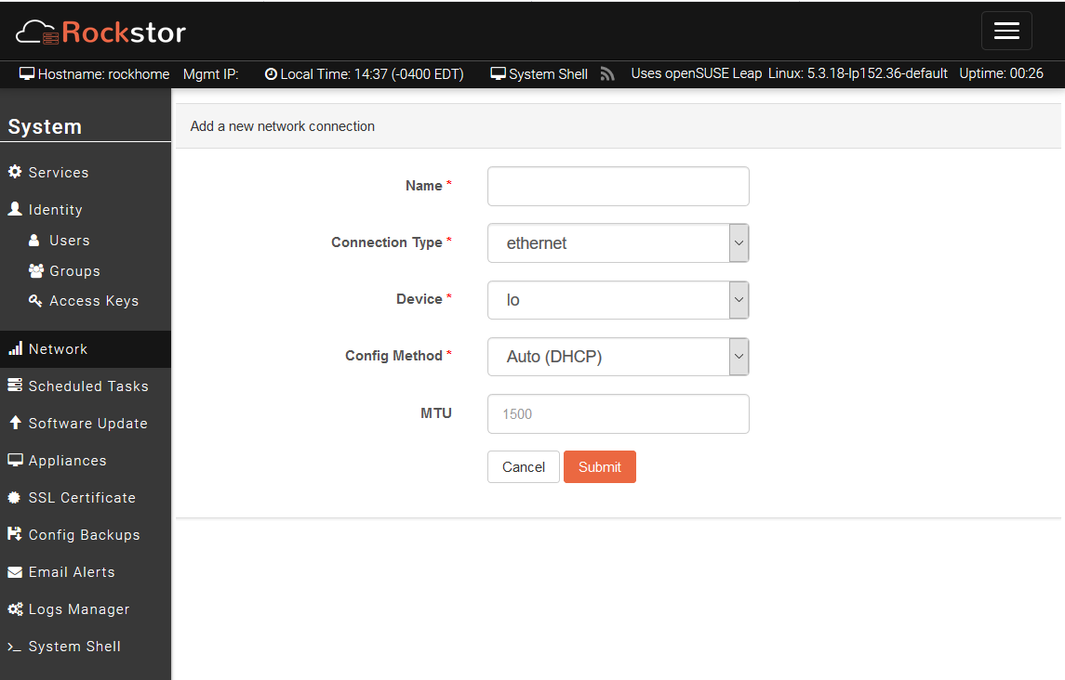
System (Hệ Thống)
Network
Thêm kết nối mạng

Slide 27
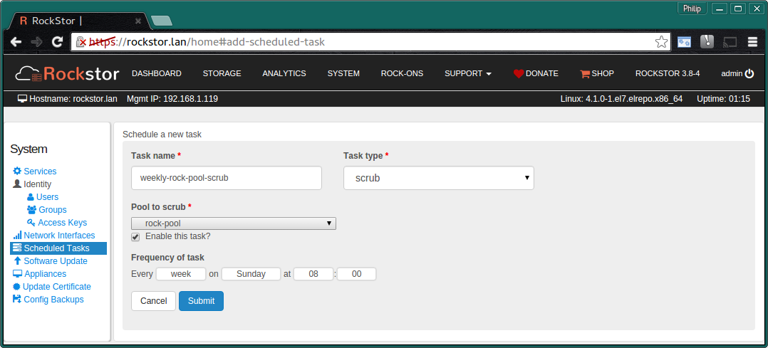
System (Hệ Thống)
Scheduled Tasks
Create a Scrub Task

Slide 28
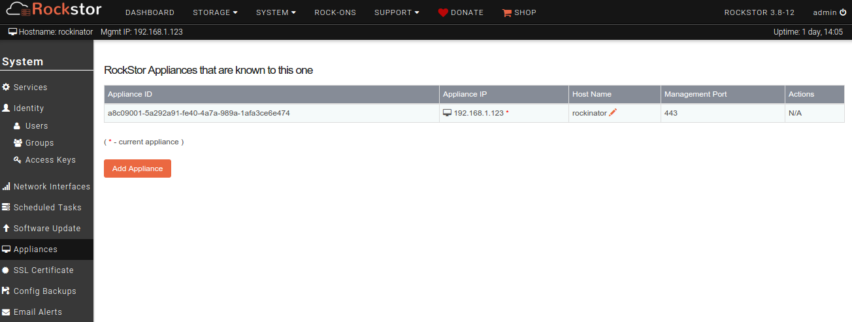
System (Hệ Thống)
Multiple Rockstor appliances

Slide 29
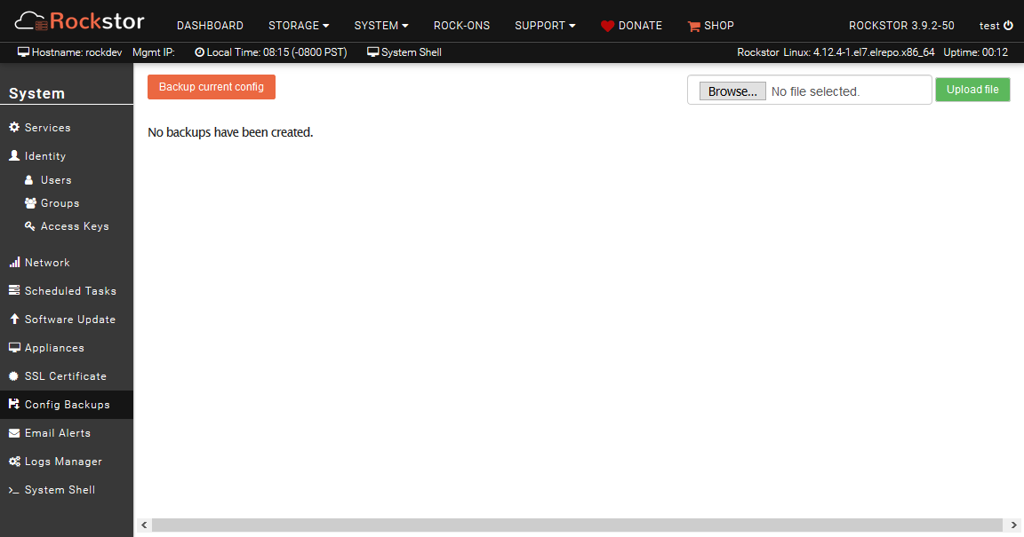
System (Hệ Thống)
Configuration Backup and Restores

Slide 30
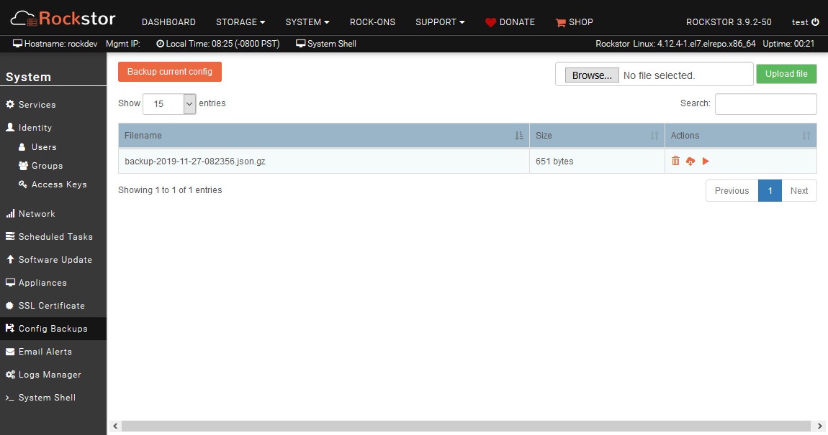
System (Hệ Thống)
Configuration Backup and Restores :Creating a Configuration Backup

Slide 31
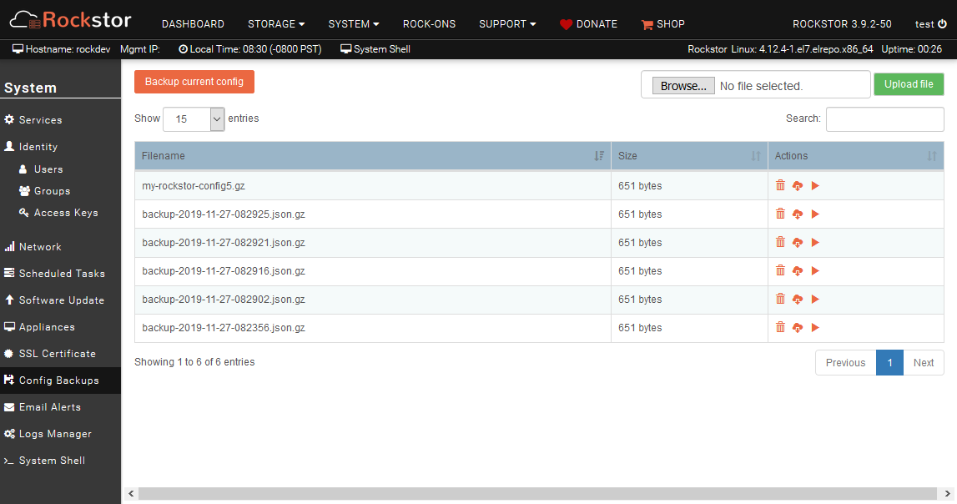
3.System (Hệ Thống)
Configuration Backup and Restores :Restoring a Configuration Backup

Slide 32
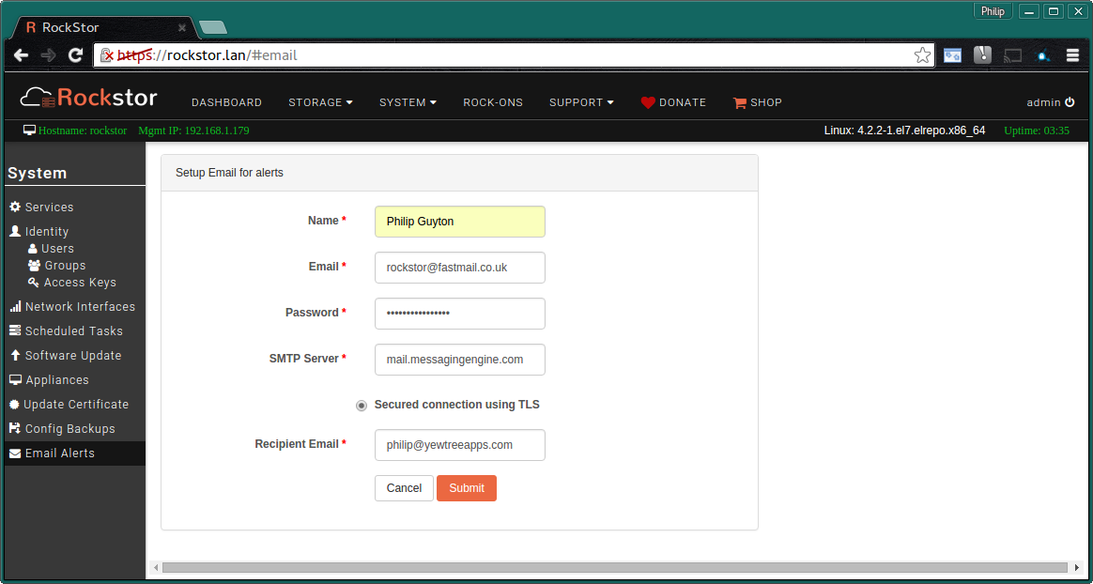
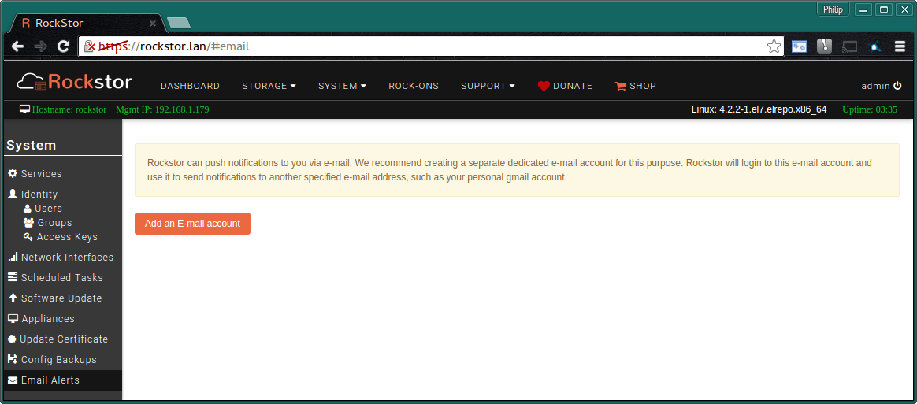
System (Hệ Thống)
Email alerts :Initial Email Setup

Slide 33
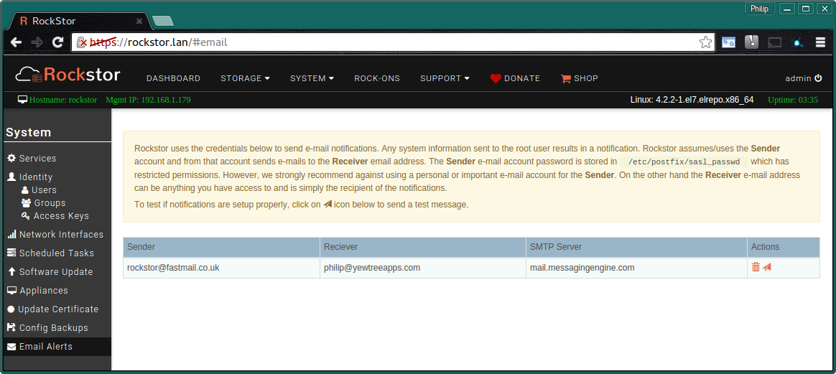
System (Hệ Thống)
Email alerts :Current Email Configuration

Slide 34
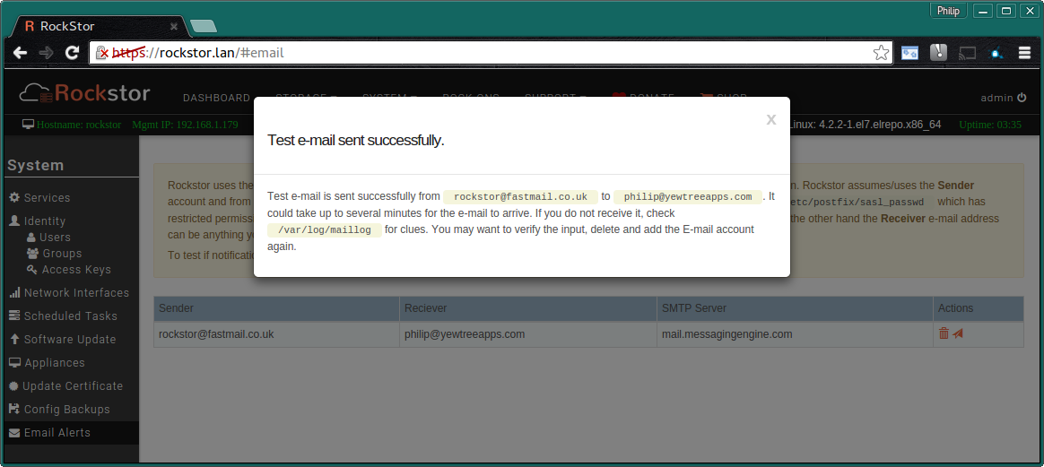
System (Hệ Thống)
Email alerts :Testing Email

Slide 35
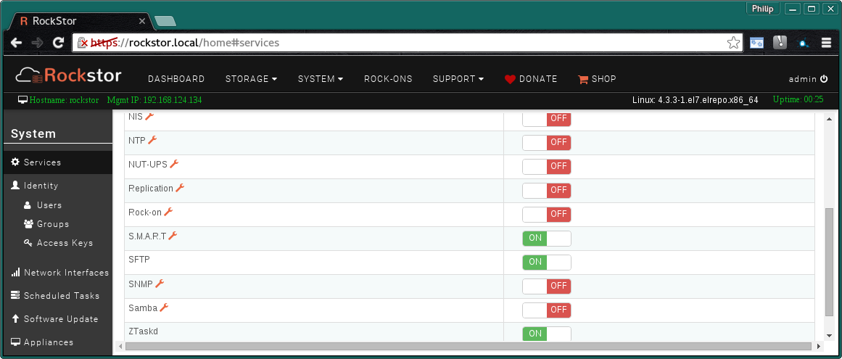
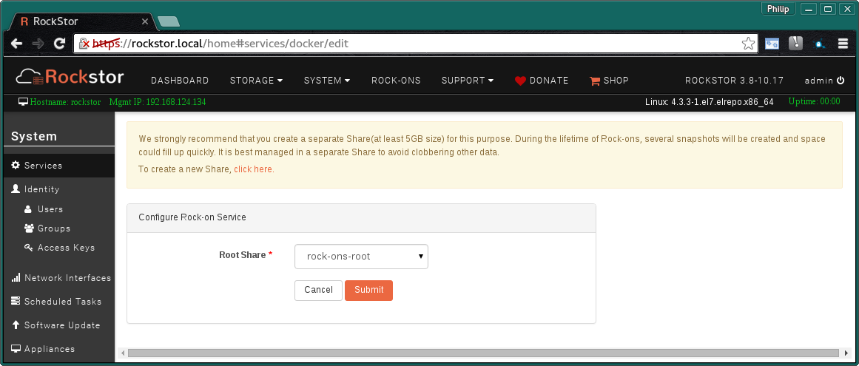
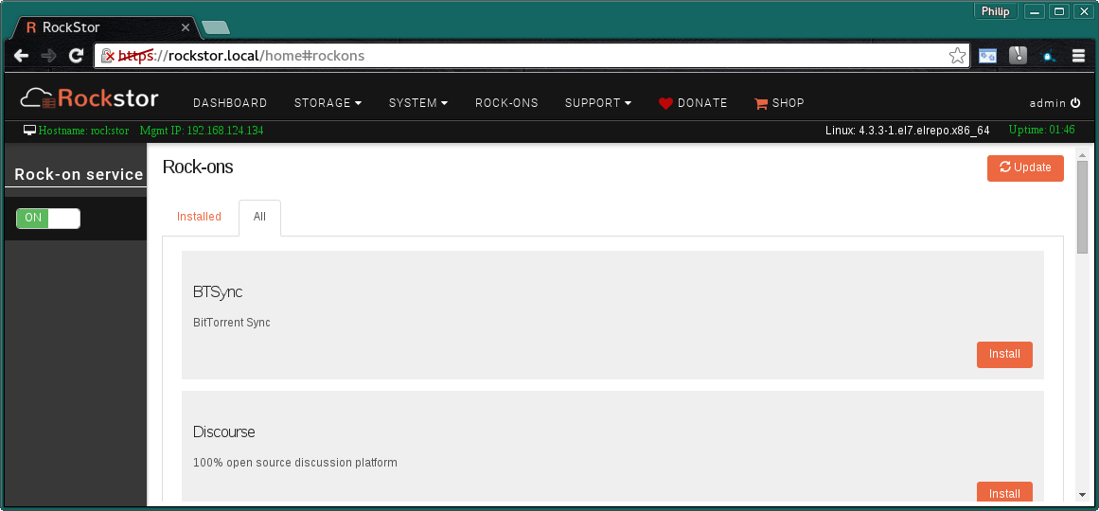
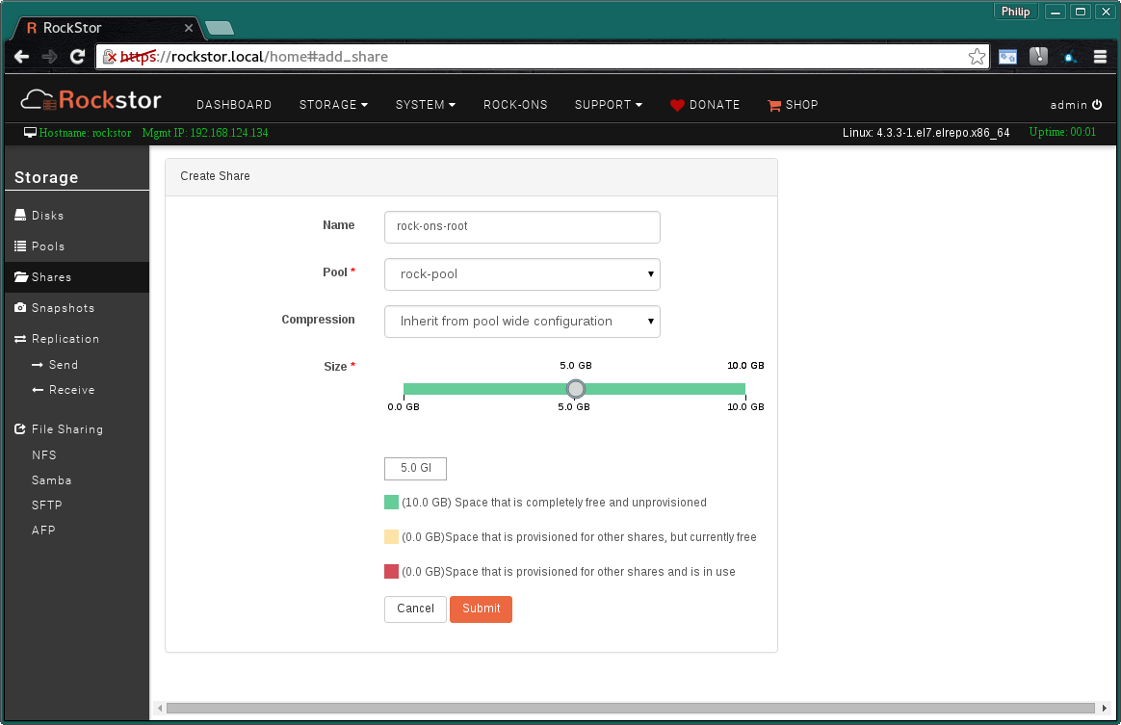
Rock-ons (Docker Plugins)
The Rock-ons root
Ví dụ: phần sau đây hiển thị chia sẻ rock-on-root tối thiểu 5 GB được đề xuất được hỗ trợ bởi nhóm đã tạo trước đó có tên là rock-pool .
.

Slide 36
Web-UI
Để truy cập giao diện dựa trên trình duyệt Rockstor hoặc Web-UI, chúng tôi khuyên bạn nên sử dụng trình duyệt web Firefox hoặc Chrome.
Thiết lập ban đầu của thiết bị phải được thực hiện thông qua Web-UI; các phương pháp khác có thể được sử dụng sau đó.

Slide 37
6. Các trường hợp sử dụng ockstor
Dưới đây là một số trường hợp sử dụng Rockstor:
- Quản lý hệ thống lưu trữ cá nhân hoặc doanh nghiệp
- Quản lý hệ thống lưu trữ cho các dịch vụ đám mây
- Quản lý hệ thống lưu trữ cho các ứng dụng web
- Quản lý hệ thống lưu trữ cho các dự án phát triển phần mềm
- Quản lý hệ thống lưu trữ cho các trung tâm dữ liệu
Tóm lại, Rockstor là một giải pháp lưu trữ phù hợp cho nhiều trường hợp sử dụng khác nhau, bao gồm quản lý hệ thống lưu trữ cá nhân hoặc doanh nghiệp nhỏ, quản lý hệ thống lưu trữ cho các dịch vụ đám mây, các ứng dụng web, các dự án phát triển phần mềm và các trung tâm dữ liệu

Slide 38
7. Những hạn chế và lưu ý khi sử dụng Rockstor
Như bất kỳ hệ thống phần mềm hoặc công nghệ nào, Rockstor cũng có những hạn chế và lưu ý khi sử dụng. Dưới đây là một số hạn chế và lưu ý khi sử dụng Rockstor:
- Yêu cầu phần cứng đủ mạnh
- Không hỗ trợ nhiều hệ điều hành
- Không hỗ trợ nhiều tùy chọn RAID
- Cần kiểm tra các tính năng mới của phiên bản cập nhật
- Lưu ý về bảo mật
Tóm lại, Rockstor có những hạn chế và lưu ý khi sử dụng như cần phần cứng đủ mạnh, không hỗ trợ nhiều hệ điều hành, không hỗ trợ tất cả các tính năng RAID, cần kiểm tra các tính năng mới của phiên bản cập nhật và lưu ý về bảo mật. Bạn cần cân nhắc các hạn chế và lưu ý này khi sử dụng Rockstor.

Slide 39
8. Các sự cố khi sử dụng Rockstor và hướng giải quyết
Các sự cố khi sử dụng Rockstor có thể phổ biến và đa dạng. Dưới đây là một số sự cố thường gặp khi sử dụng Rockstor và hướng giải quyết:
- Không thể truy cập vào hệ thống lưu trữ
- Lỗi khi cài đặt Rockstor
- Lỗi khi cập nhật Rockstor
- Lỗi khi quản lý khối lưu trữ
- Lỗi khi quản lý người dùng
.
Khi gặp sự cố khi sử dụng Rockstor, bạn có thể thực hiện một số hướng giải quyết sau đây:
- Kiểm tra phần cứng
- Kiểm tra các tài liệu hỗ trợ
- Tham gia cộng đồng người dùng
- Liên hệ với nhà cung cấp hỗ trợ
- Thực hiện cài đặt lại

Slide 40
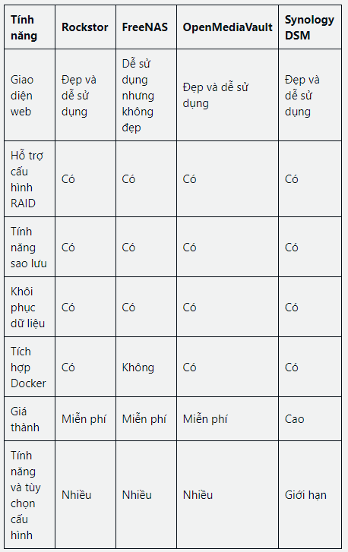
9. So sánh với các phần mềm nas khác và tại sao phải dùng Rockstor

Slide 41
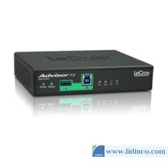


Nơi cài đặt Rockstor
1.USB advisory
2.Data drives advisory
3.VMware advisory

Slide 42
Hướng dẫn cài đặt

Slide 43
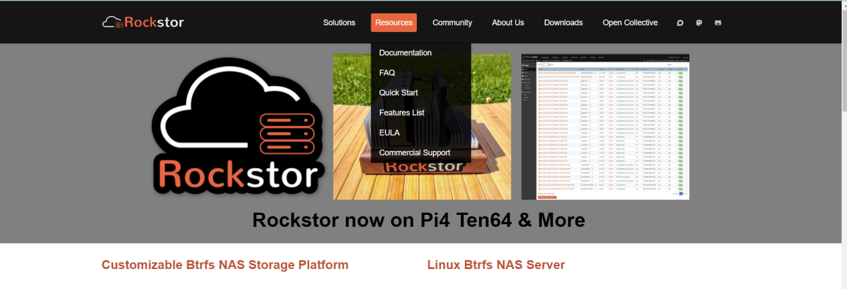

Slide 44
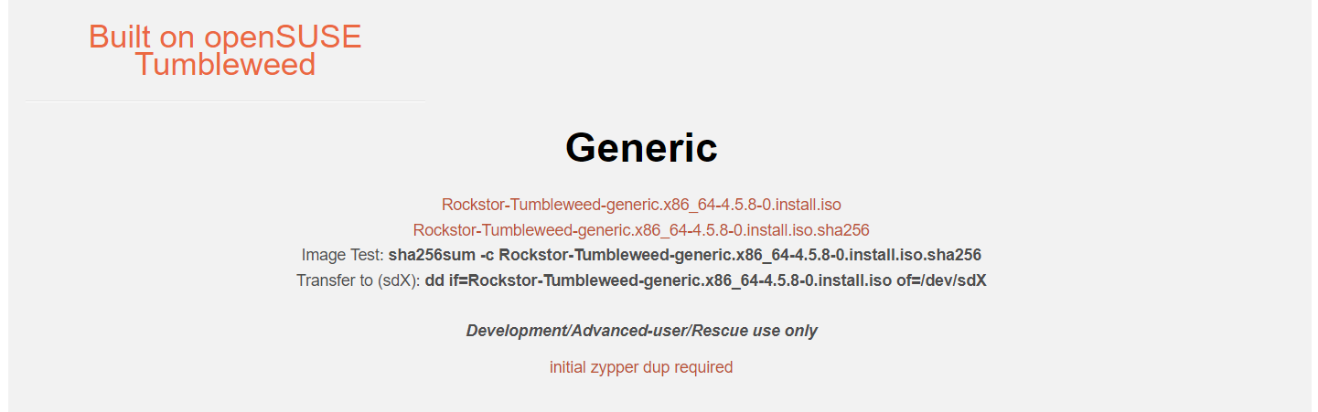
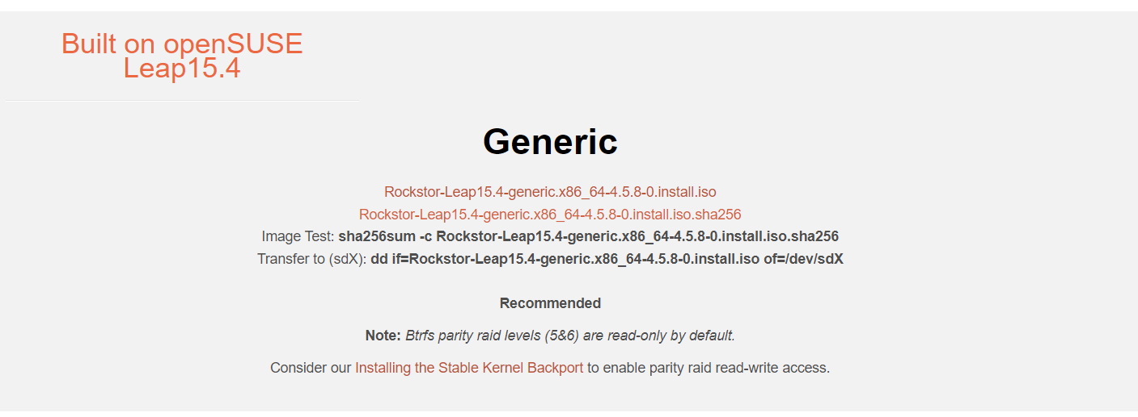

Slide 45
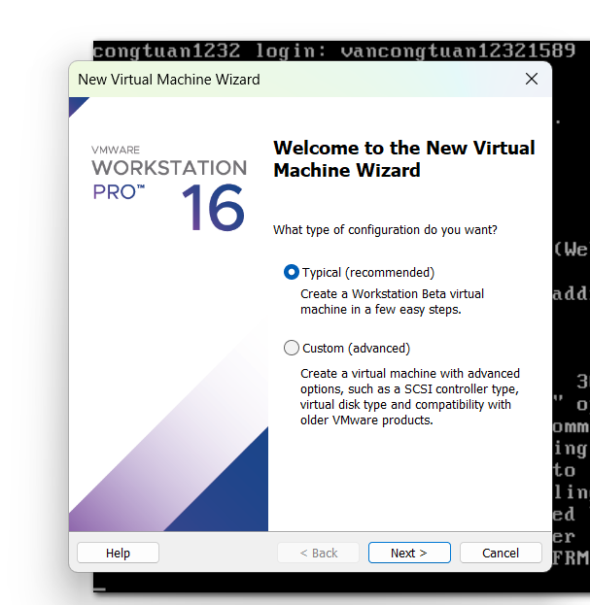
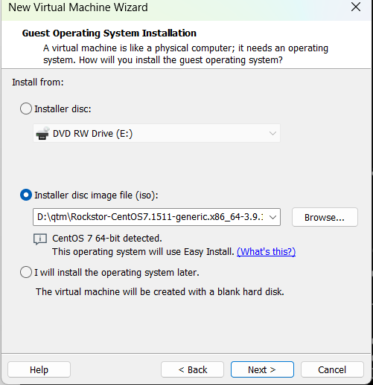

Slide 46
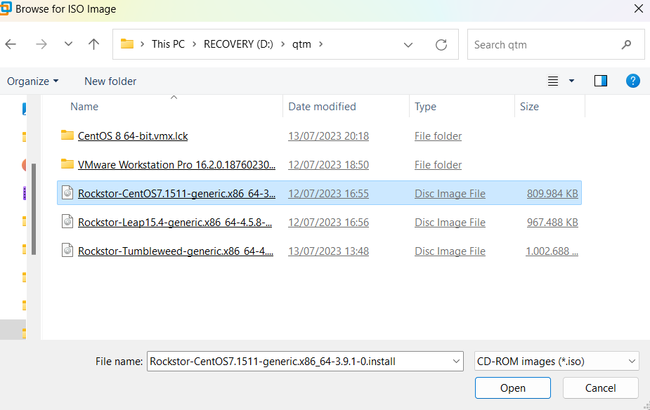

Slide 47



Slide 48


Slide 49


Slide 50


Slide 51


Slide 52


Slide 53


Slide 54


Slide 55


Slide 56


Slide 57


Slide 58


Slide 59


Slide 60


Slide 61


Slide 62


Slide 63


Slide 64


